Slide 1
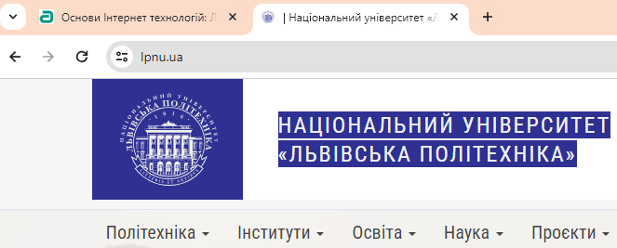
HTML посилання
<p>Замовити книжки у <a href=”http://shop.ua”>магазині</a></p> (1)
Рисунок 2.1 ­ Приклад використання HTML посилання
Вставлення гіпертекстових посилань в HTML-документ
метод://ІР адреса сервера|доменна адреса сайту/шлях#якір (2).
Метод http (https)
<a href="https://lpnu.ua/">НУ "Львівська політехніка"</a> (3)
Рисунок 2.2 ­ Метод http (https)
1

Slide 2
Метод mailto
<a href="mailto:example@gmail.com">example@gmail.com</a> (4)
Рисунок 2.3 ­ Метод mailto
Метод tel
<a href="tel:0679476121">(067)947-61-21</a> (5)
Рисунок 2.4 ­ Метод tel
Метод viber
<a href="viber://chat?number=+380634402221">Написати в Вайбер</a> (6)
Рисунок 2.5 ­ Метод viber
2

Slide 3
Абсолютний URL
https://www.site.ua/folder/file.html (7)
http://www.site.ua/folder1/flder2/file1.html (13)
потрібно перейти на сторінку
http://www.site.ua/folder1/folder2/folder3/file2.html, (14)
https://www.site.ua/file.html (8)
http://www.site.ua/ (9)
http://www.site.ua/folder/
<a href="folder3/file2.html">Текст посилання</a> (15)
http://www.site.ua/folder1/folder2/file1.html (16)
на сторінку
http://www.site.ua/folder1/file2.html (17)
Відносний URL
http://site.ua/folder1/folder2/file1.html (10)
на сторінку
http://www.site.ua/folder1/folder2/file2.html, (11)
<a href="../file2.html">Текст посилання</a> (18)
http://www.site.ua/folder1/folder2/folder3/file1.html (19)
на сторінку
http://www.site.ua/folder1/file2.html (20)
<a href="file2.html">Текст посилання</a> (12)
<a href="../../file2.html">Текст посилання</a> (21)
3

Slide 4
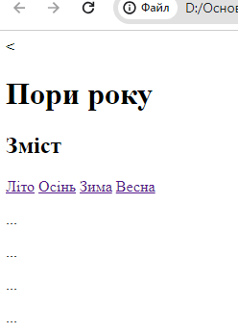
Зовнішні посилання
<a href="https://english-films.co/">Фільми англійською мовою</a> (22)
Посилання на розділи поточної сторінки
<h1>Пори року</h1>
<h2>Зміст</h2>
<a href="#p1">Літо</a> <!--Задаємо якір через id елемента-->
<a href="#p2">Осінь</a>
<a href="#p3">Зима</a>
<a href="#p4">Весна</a>
<p id="p1"> ... </p> <!--Додаємо відповідний id елементу--> (23)
<p id="p2"> ... </p>
<p id="p3"> ... </p>
<p id="p4"> ... </p>
Рисунок 2.6 ­ Код зі швидкими переходами на відповідні розділи
4

Slide 5
<img src=”picture.png” id="picture1">
<a href="http://html5.ua/page.html#picture1">Вигляд картинки</a> (24)
або
<a href="page.html#picture1" target="_blank"> Вигляд картинки</a> (25)
Посилання на сторінки одного сайту
<a href="http://html5book.ua/styling.html">Оформлення гіпертекстових посилань</a> (26)
<a href="styling.html">Оформлення гіпертекстових посилань</a> (27).
<a href="lessons/lesson1.html">Урок 1</a> (28)
<a href="/lessons/lesson1.html">Урок 1</a> (29)
5

Slide 6
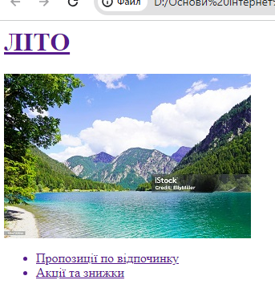
Елементи, до яких застосовують посилання
<a href="http://summer.ua">
<h1>ЛІТО</h1>
<img src="logo.png" alt="ЛІТО">
<div>
<ul>
<li>Пропозиції по відпочинку</li>
<li>Акції та знижки</li>
</ul>
</div>
</a>
Рисунок 2.7­ Посилання за допомогою тексту, зображень та блокових елементів
6

Slide 7
Атрибути посилань
href
nofollow
target
_self
_blank
_parent
HTML зображення
_top
Елемент <img>
<img src="image.png" alt="Приклад коду"> (30)
Для елементу <img> доступні наступні атрибути:
src
alt
width
height
7

Slide 8
Адреса зображення
<img src="http://site.ua/images/photo.png"> (31)
<img src="../images/photo.png"> - відносний шлях від документа,
<img src="/images/photo.png"> - відносний шлях від кореневого каталогу. (32)
Формати графічних файлів
JPEG
GIF
PNG
SVG
WebP
APNG
8

Slide 9
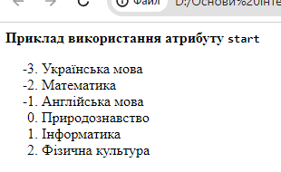
HTML списки
Маркірований список
Нумерований список
start
<ul>
<li>Microsoft</li>
<li>Google</li>
<li>Apple</li>
<li>IBM</li>
</ul>
type
<p><b>Приклад використання атрибуту <code>start</code></b></p>
<ol start = "-3">
<li>Українська мова</li>
<li>Математика</li>
<li>Англійська мова</li>
<li>Природознавство</li>
<li>Інформатика</li>
<li>Фізична культура</li>
</ol>
Рисунок 2.8­ Маркірований список
Рисунок 2.9­ Нумерований список
9

Slide 10
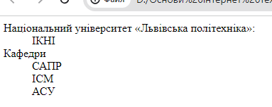
Список визначень
<dl>
<dt>Національний університет «Львівська політехніка»:</dt>
<dd>ІКНІ</dd>
<dt>Кафедри</dt>
<dd>САПР</dd>
<dd>ІСМ</dd>
<dd>АСУ</dd>
</dl>
Рисунок 2.10­ Список визначень
10

Slide 11
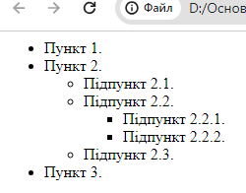
Вкладений список
<ul>
<li>Пункт 1.</li>
<li>Пункт 2.
<ul>
<li>Підпункт 2.1.</li>
<li>Підпункт 2.2.
<ul>
<li>Підпункт 2.2.1.</li>
<li>Підпункт 2.2.2.</li>
</ul>
</li>
<li>Підпункт 2.3.</li>
</ul>
</li>
<li>Пункт 3.</li>
</ul>
Рисунок 2.11­ Вкладений список
11

Slide 12
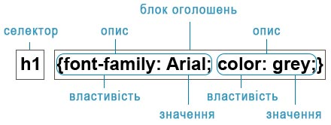
Основи CSS
Рисунок 2.12 ­ Структура оголошення стилю елемента в CSS
12

Slide 13
Додавання CSS до веб-сторінки
Вбудовані таблиці стилів
<head>
<style type = "text/css">
h1, h2 {color: red; font-family: "Times New Roman", Georgia, Serif; line-height: 1.3em;} (33)
</style>
</head>
Внутрішні стилі елементів
<p style="font-family:"Times New Roman", Georgia, Serif; color:#70d7700;">Зверніть увагу на цей текст.</p> (34)
Зовнішні таблиці стилів
Прикріплення до веб-сторінки за допомогою тега <link>, вкладеного в тег
<head>:
<head>
<link rel="stylesheet" type="text/css" href="style1.css">
<link rel="stylesheet" type="text/css" href="style2.css"> (35)
</head>
13

Slide 14
Прикріплення до веб-сторінки за допомогою правила @import
<style type="text/css">
@import url(mobile.css);
p {font-size: 0.9em; color: grey;} (36)
</style>
Селектори
Універсальний селектор
* {Margin: 0;} (37)
Селектор Елементу
h1 {font-family: Lobster, cursive;} (38)
p {letter-spacing: 0.1em;}
14

Slide 15
Селектор Класу
Код HTML | Код CSS
<h1 class="headline">Інструкція користування персональним комп'ютером</h1> <p class="headline">Примітка. Це важливо для роботи</p> | headline { text-transform: uppercase; color: lightblue; }
Селектор Ідентифікатора
#sidebar {text-transform: uppercase; color: lightblue;} (39)
p.first a {color: green;} (40)
p .first a {color: green;} (41)
.first a {color: green;} (42)
15

Slide 16
Дочірній селектор
p> strong (43)
Угруповання селекторів
Сестринський селектор
h1, h2, h3, h4 {color: tomato; background: white;} (49)
h1 + p (44)
h1 ~ p (45)
Селектор Атрибуту
[атрибут] (46)
img [alt] (47)
img [title = "flower"] (48)
Псевдокласи
a: link
a: visited
a: hover
a: focus
a: active
16

Slide 17
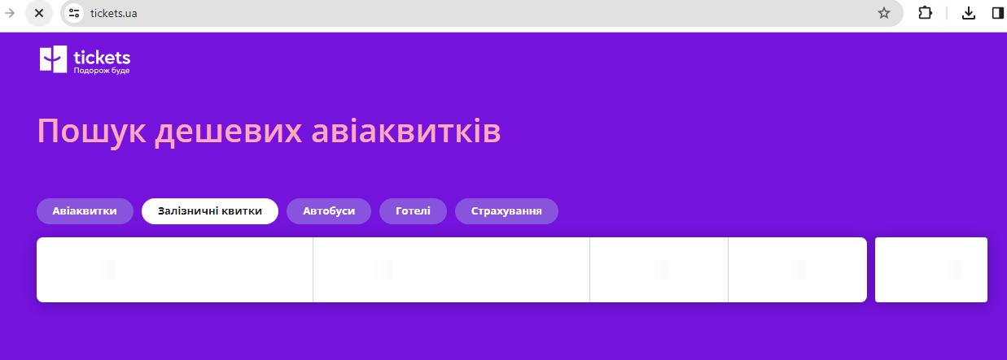
Анімація, звук і відео у Веб
Анімація при завантаженні даних
Рисунок 2.13 ­ https://tobiasahlin.com/spinkit/
Анімація процесів
Рисунок 2.14 ­ https://tickets.ua/
17

Slide 18
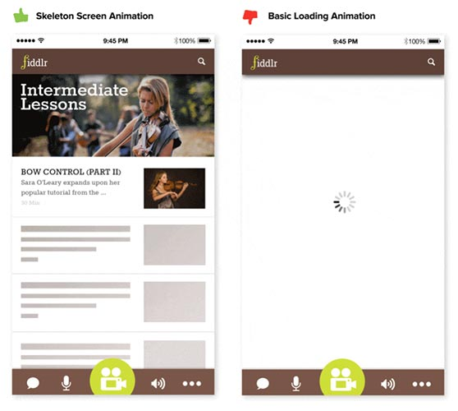
Анімація покрокових операцій
Рисунок 2.15 ­ Анімація покрокових операцій
Анімація і каркасне відображення веб-сторінок
Рисунок 2.16 ­ Анімація і каркасне відображення веб-сторінок
18

Slide 19
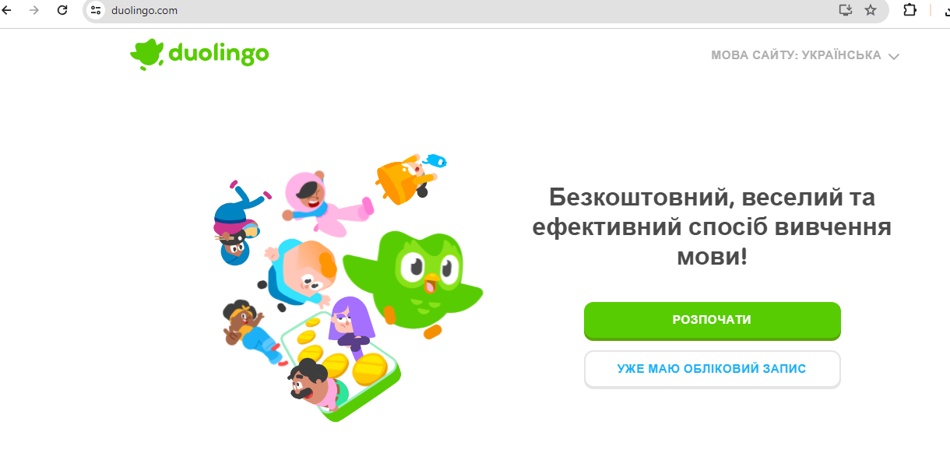
Візуальний зворотний зв'язок
Анімована реакція на дії користувача (onboarding)
Рисунок 2.17 ­ https://www.duolingo.com/
19

Slide 20
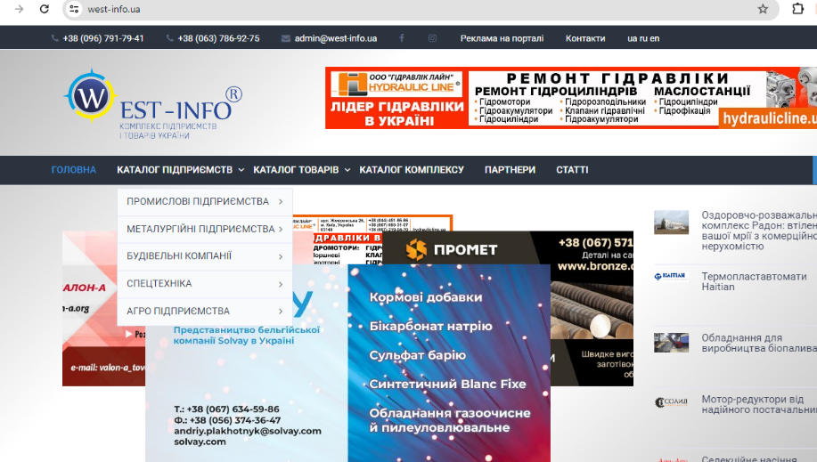
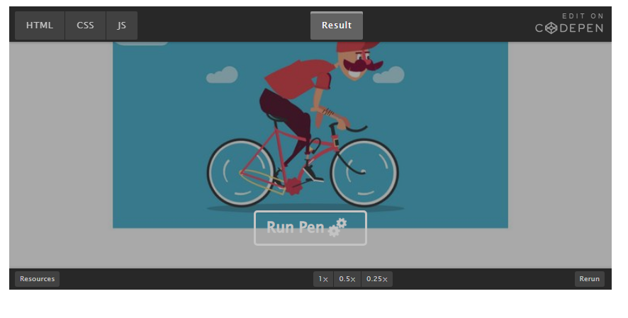
Типи анімацій
GIF-анімація
Веб-засоби для створення анімацій: CSS і JavaScript
Анімація за допомогою CSS
Рисунок 2.18 ­ https://west-info.ua/
Рисунок 2.19 ­ https://webdesign.tutsplus.com/ru/articles/pure-css-animation-inspiration-on-codepen--cms-30875
https://icons8.com/cssload/en/horizontal-bars
20

Slide 21
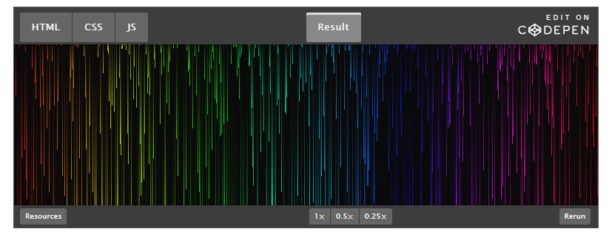
Анімація за допомогою JavaScript
Рисунок 2.20 ­ - Райдужний дощ
21

Slide 22
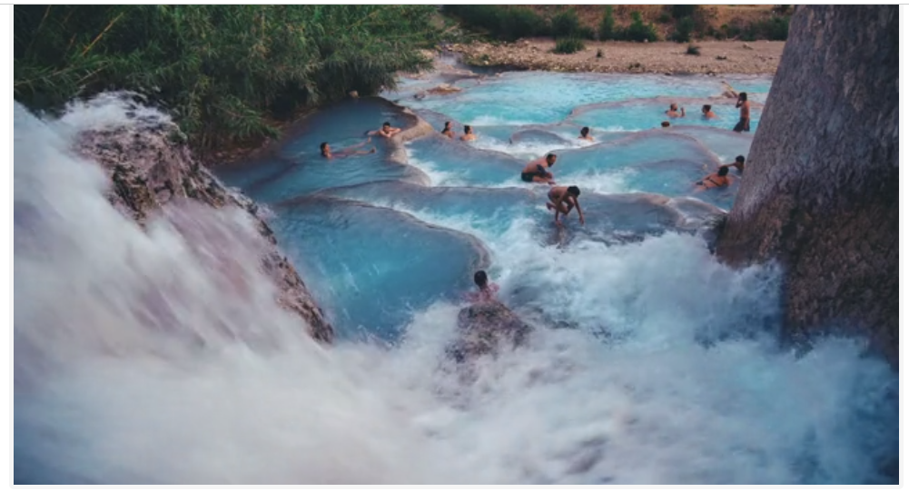
Cінемаграфія - живі фотографії
Рисунок 2.21 ­ https://videoinfographica.com/cinemagrap/
22

